Slide 1
Flexbox CSS

Slide 2
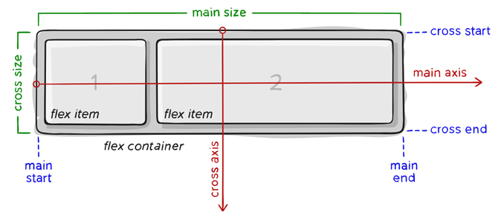
Flexbox CSS
Flexbox là gì?
Flexbox là một kiểu dàn trang (layout mode) mà nó sẽ tự cân đối kích thước của các phần tử bên trong để hiển thị trên mọi thiết bị
Flex chỉ có thể hiện thị một chiều tại một thời điểm(chiều ngang hay chiều dọc)

Slide 3
Flexbox CSS
Flexbox là gì?
main axis: đây là trục chính để điều khiển hướng mà các item sẽ hiển thị. Lưu ý, main axis không phải lúc nào cũng nằm ngang như sơ đồ trên, bạn có thể sử dụng thuộc tính flex-direction để thay đổi hướng của trục và lúc đó các item sẽ hiển thị theo nó.
main-start | main-end: khi thiết lập flexbox, các item nằm trong container hiển thị từ điểm bắt đầu gọi là main-start tới điểm kết thúc gọi là main-end.
main size: kích thước (chiều rộng hoặc chiều cao) của các item, tùy thuộc vào hướng của main axis.
cross axis: cross axis luôn là trục vuông góc của main axis. Hướng của nó phụ thuộc vào hướng của main axis.
cross-start | cross-end: có ý nghĩa tương tự nhưng luôn vuông góc với main start, main end.
cross size: kích thước (chiều rộng hoặc chiều cao) của các item dựa trên trục cross axis, tùy thuộc vào hướng của main axis.

Slide 4
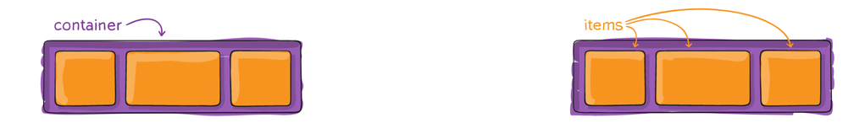
Flexbox CSS
Flexbox là gì?
container: là thành phần lớn bao quanh các phần tử bên trong, các item bên trong sẽ hiển thị dựa trên thiết lập của container này.
item: là phần tử con của container, bạn có thể thiết lập nó sẽ sử dụng bao nhiêu cột trong một container, hoặc thiết lập thứ tự hiển thị của nó

Slide 5
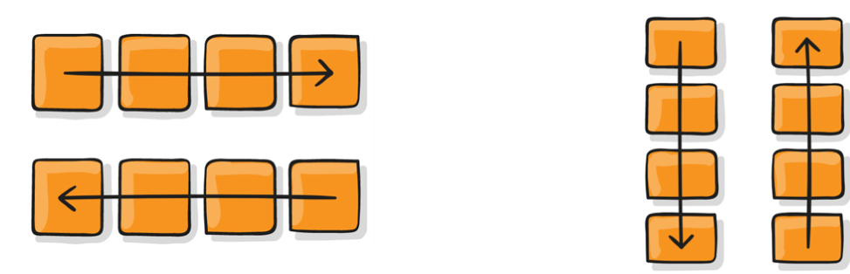
Flexbox CSS
flex-direction
Thuộc tính flex-direction xác định hướng của main-axis để container sắp xếp các item
row: mặc định, flex item được sắp xếp theo chiều ngang, từ trái qua phải (main axis nằm ngang).
row-reverse: flex item được sắp xếp theo chiều ngang, từ phải qua trái (main axis nằm ngang).
column: flex item được sắp xếp theo chiều dọc, từ trên xuống dưới (main axis đứng dọc).
column-reverse: flex item được sắp xếp theo chiều dọc, từ dưới lên trên (main axis đứng dọc).

Slide 6
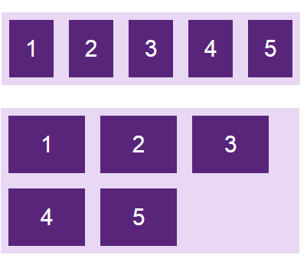
Flexbox CSS
flex-wrap
Theo mặc định, item sẽ tự động thay đổi kích thước phần tử để nó luôn hiển thị trên cùng một dòng dù bạn có resize trình duyệt theo kích thước nào, điều này dễ làm cho nội dung bên trong (nếu có) bị giãn hay ép nhỏ lại, có thể gây xấu giao diện
Vì vậy, ta có thuộc tính flex-wrap cho phép item tự động xuống dòng khi kích thước container thay đổi
nowrap: mặc định, tất cả các item sẽ nằm trên một dòng.
wrap: khi kích thước container thay đổi và tổng chiều rộng các item cộng lại lớn hơn chiều rộng của container thì item sẽ tự động xuống dòng.
wrap-reverse: tương tự như wrap, nhưng thay vì xuống dòng thì item sẽ tự động nhảy lên trên.

Slide 7
Flexbox CSS
justify-content
thuộc tính justify-content điều chỉnh vị trí bắt đầu và căn chỉnh các item bên trong container theo dọc theo trục main axis, chiều ngang hoặc chiều dọc tùy thuộc vào flex-direction
flex-start: giá trị mặc định, item sẽ bắt đầu từ lề chính main-start của container.
flex-end: item sẽ bắt đầu từ lề chính main-end của container (khác với row-reverse là đổi hướng hiển thị).
center: item sẽ nằm giữa container.
space-between: các item sẽ có khoảng cách giữa các phần tử bằng nhau do container sẽ tự động căn khoảng cách, item đầu tiên sát lề chứa điểm main-start, item cuối cùng sát lề chứa điểm main-end.
space-around: tương tự space-between, nhưng khác ở chỗ là mỗi item có khoảng cách 2 bên cạnh và những khoảng cách này bằng nhau.
space-evenly: các item được phân phối sao cho khoảng cách giữa hai item bất kỳ, giữa item và các lề là bằng nhau.

Slide 8
Flexbox CSS
align-content
sử dụng để căn chỉnh khoảng cách các item bên trong container theo dọc theo trục cross axis, chiều ngang hoặc chiều dọc tùy thuộc vào flex-direction
flex-start: item sẽ bắt đầu từ lề chứa cross-start của container
flex-end: item sẽ bắt đầu từ lề chứa cross-end của container
center: item sẽ nằm giữa container căn theo cross-axis
space-between: các item sẽ có khoảng cách giữa các phần tử bằng nhau do container tự động căn khoảng cách, item đầu tiên sát lề chứa cross-start, item cuối cùng sát lề chứa cross-end
space-around: tương tự space-between, nhưng khác ở chỗ là mỗi item có khoảng cách 2 bên cạnh và những khoảng cách này bằng nhau
stretch: mặc định, các phần tử sẽ được kéo dài, căn chỉnh sao cho lấp đầy container chứa nó (vẫn ưu tiêgiá trị n giá trị height/width nếu có)

Slide 9
Flexbox CSS
align-items
sử dụng để điều chỉnh vị trí bắt đầu và căn chỉnh các item bên trong container theo dọc theo trục cross axis, chiều ngang hoặc chiều dọc tùy thuộc vào flex-direction.
flex-start: item sẽ bắt đầu từ lề cross-start của container
flex-end: item sẽ bắt đầu từ lề cross-end của container. Trường hợp mặc định với cross axis đứng dọc, flex-direction: row thì các item sẽ dồn xuống dưới
center: item sẽ căn giữa theo chiều của cross axis
baseline: item được căn chỉnh theo đường cơ sở của chúng

Slide 10
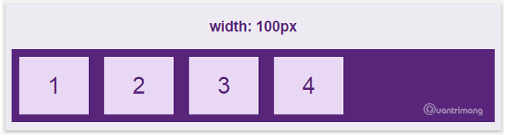
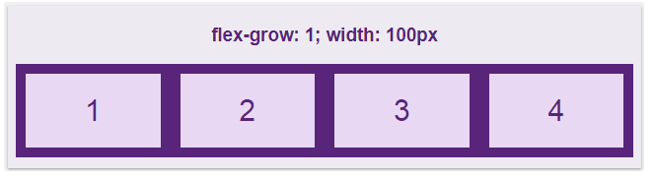
Flexbox CSS
flex-grow
Thuộc tính flex-grow cho phép các phần tử giãn theo độ rộng của container

Slide 11
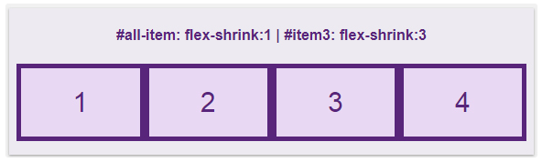
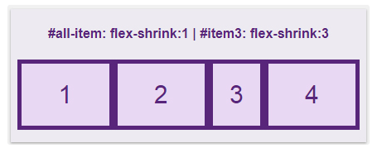
Flexbox CSS
flex-shrink
Thuộc tính flex-shrink ngược lại với thuộc tính flex-grow ở trên, nó không giãn ra mà lại co lại khi chúng ta thay đổi độ rộng của container

Slide 12
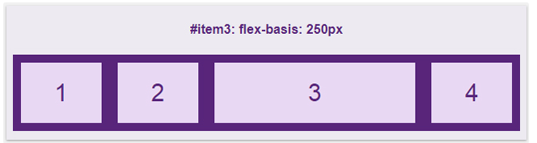

Flexbox CSS
flex-basis
Thuộc tính flex-basis sử dụng để xác định độ dài ban đầu của một item
Giá trị mặc định là auto
Thuộc tính flex sử dụng để gộp chung ba thuộc tính flex-grow, flex-shrink và flex-basis

Slide 13
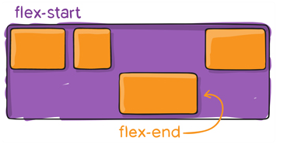
Flexbox CSS
align-self
Thuộc tính align-self có tác dụng tương tự như align-items của phần container nhưng sử dụng riêng cho từng item, bạn có thể dùng nó để đặt lại vị trí cho một số item mà align-items đã quy định
flex-start: item sẽ bắt đầu từ lề cross-start của container
flex-end: item sẽ bắt đầu từ lề cross-end của container. Trường hợp mặc định với cross axis đứng dọc, flex-direction: row thì các item sẽ dồn xuống dưới
center: item sẽ căn giữa theo chiều của cross axis
baseline: item được căn chỉnh theo đường cơ sở của chúng

Slide 14
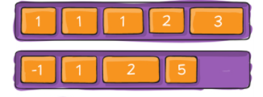
Flexbox CSS
order
Theo mặc định, các item sẽ hiển thị theo thứ tự xuất hiện trong HTML, nhưng với thuộc tính order, bạn có thể sắp xếp lại vị trí sắp xếp của các item
Giá trị là các số nguyên

Slide 15
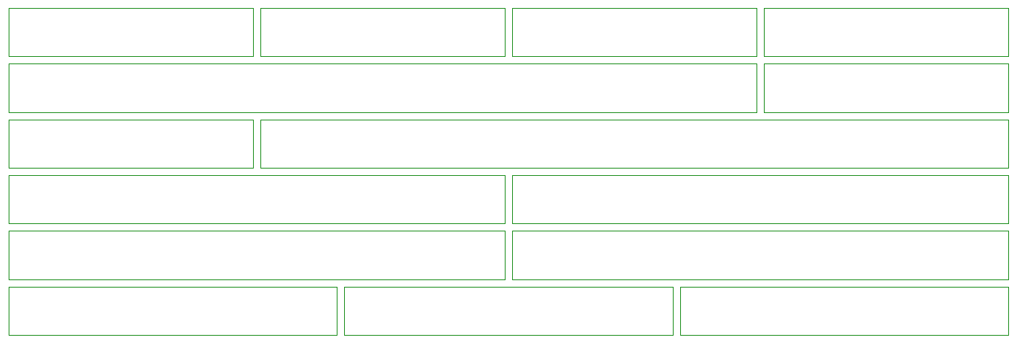
Flexbox CSS

